Slide 1
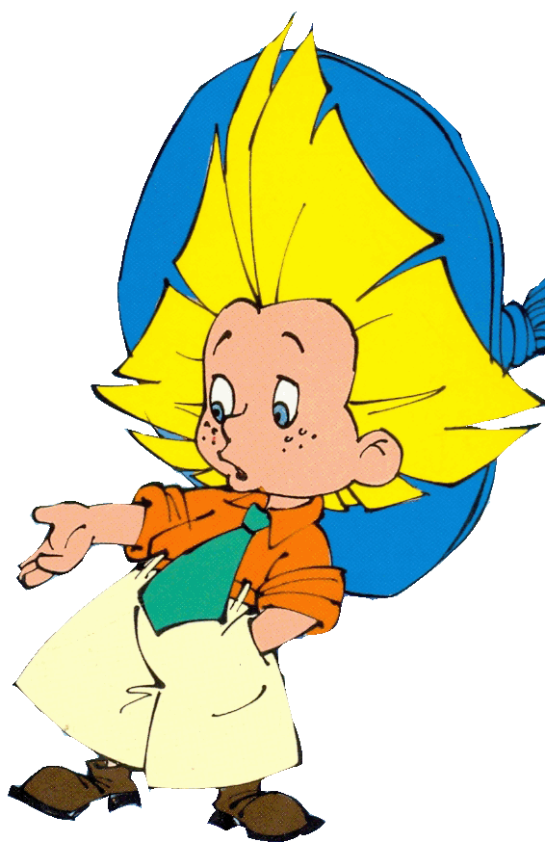
день жизни нам частичку Каждый мудрости прибавляет.

Slide 2
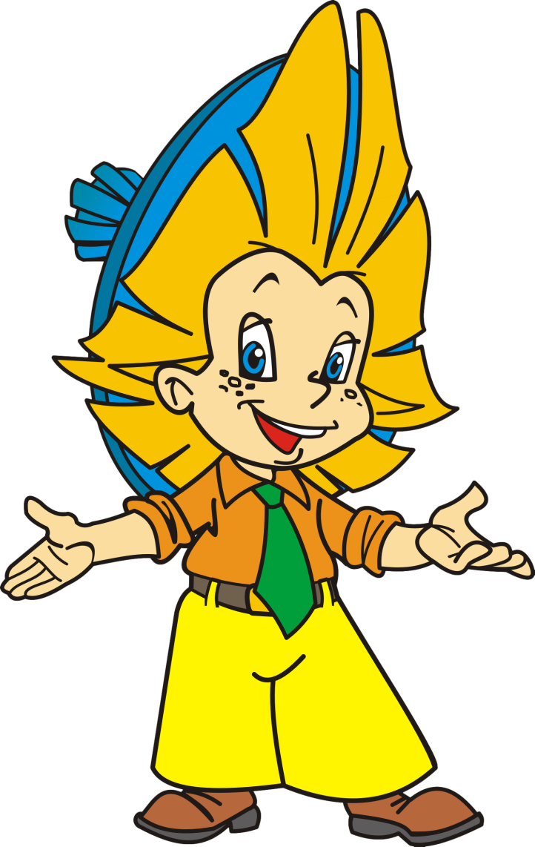
Каждый день жизни прибавляет нам частичку мудрости.

Slide 3
столкнигадетиурок.
стол, книга, дети , урок.
шагаетговоритчитаетпоёт.
шагает , говорит , читает , поёт.
красивыйноваяумныеголубое.
красивый , новая , умные , голубое.
ононаоноония.
он , она , оно , они , я.

Slide 4
Цели:
будем учиться распознавать личные местоимения среди других слов в предложении;
закреплять знания о части речи местоимение, его значение и употребление в речи.

Slide 5
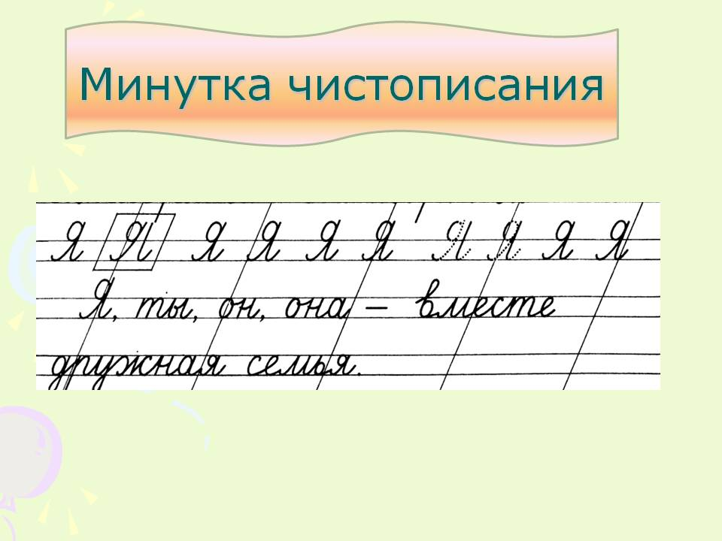

Slide 6


Slide 7


Slide 8
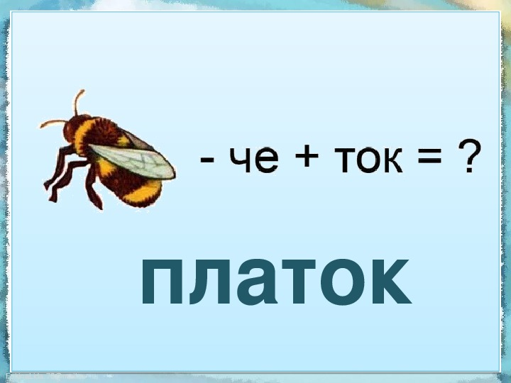

Slide 9

Вставьте в предложения подходящие по смыслу местоимения

Slide 10
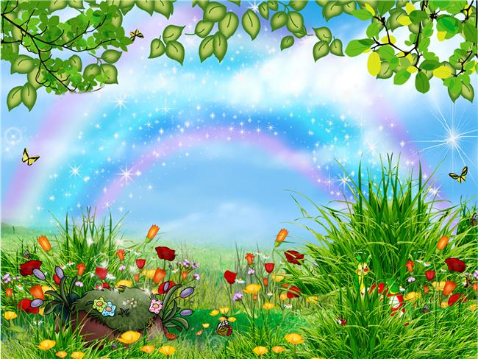

Физминутка

Slide 11


Slide 12
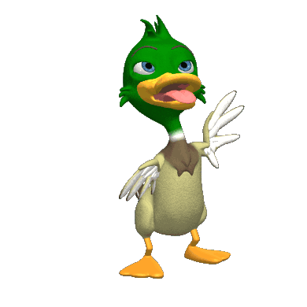

Slide 13
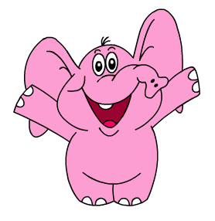

Slide 14
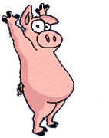

Slide 15
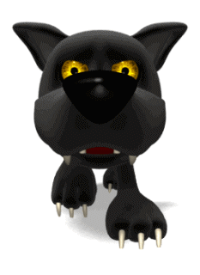

Slide 16
Работа по учебнику
С 103 упражнение 176

Slide 17
Запомните! Данные местоимения называют личными местоимениями!!! Личные местоимения отвечают на вопросы: кто? Что?
Упр. 176
Я, ОН, МЫ, ТЫ, ОНА, ВЫ, ОНО, ОНИ.

Slide 18
Петя и Игорь насыпали в кормушку зерно.
На обед слетелись синички и снегири.
Они клевали корм и весело щебетали.
Мальчики рады, что птицы пообедали.

Slide 19
Мальчики – они, мальчики – ребята , птицы – пернатые гости.

Slide 20
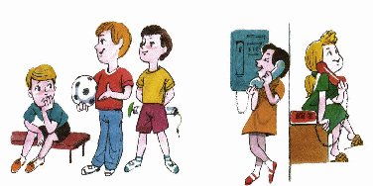
ДОМАШНЕЕ ЗАДАНИЕ
Составить по любому рисунку рассказ, используя местоимения. В данный рассказ нужно включить ещё и диалог. Рассказ нужно составить и записать на данной карточке.

Slide 21
Я сегодня узнал…
Я научился…
Я рад…..
Мне было тяжело…

